Slide 1

Форум по программированию

Slide 2

Тестирование
Что мы тестируем?
Валидацию всех входящих DTO
Сервисы
Пользовательский интерфейс
Как мы тестируем?
Unit-тесты с помощью Jest
Ручное тестирование

Slide 3
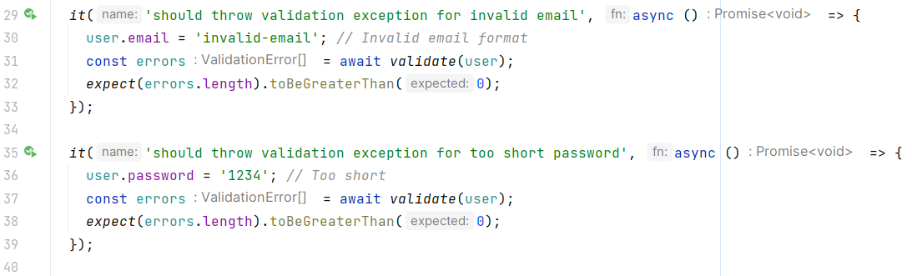


Unit-тесты валидации

Slide 4
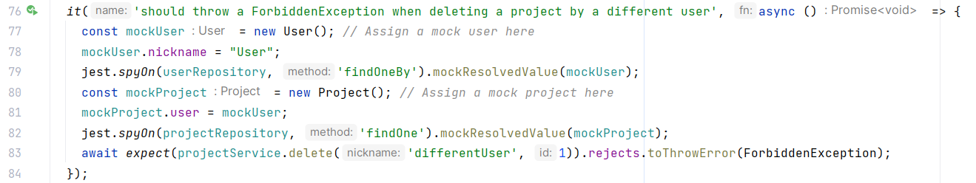
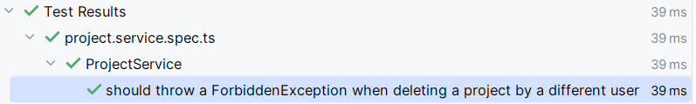
Unit-тесты сервиса

Slide 5
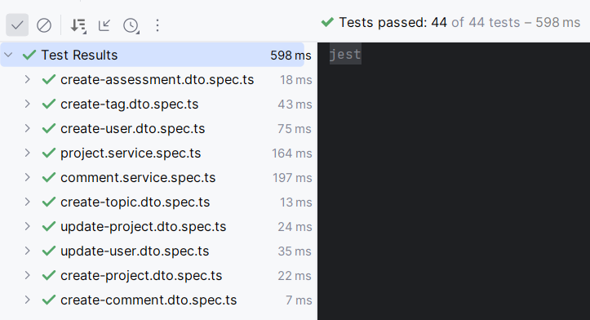
Unit-тесты

